Slide 1
Distilling Knowledge Learned in BERT for Text Generation
陈天增

Slide 2
Distilling Knowledge Learned in BERT for Text Generation
动机：
(1) Bert在自然语言理解任务中取得突出的成绩，但是如何使用在生成任务中使用bert是一个相对开发的问题。 (2) 传统的语言模型在预测当前词时仅依靠上文的信息，bert双向的语言特性可以帮助模型注入未来知识信息，从而提高文本生成的效果。
已存在的方法:
(1)直接预训练模型，比如mass，bart，gpt
(2)直接加载预训练模型参数
贡献点：
(1) 使用一种新奇的掩码机制。Conditional Masked Language Modeling：条件掩码语言模型
（2）运用知识蒸馏的方法在文本生成任务中使用bert。使用此方法在若干数据集达到最优的效果。

Slide 3
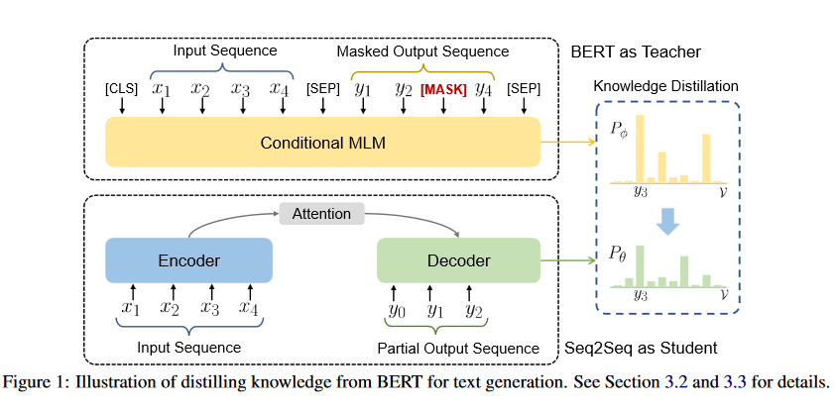
模型架构

Slide 4
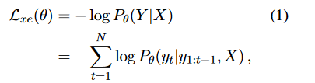


Sequence-to-Sequence Learning:
Finetune BERT with Conditional MLM:

Slide 5
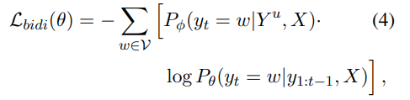

Knowledge Distillation for Generation:

Slide 6
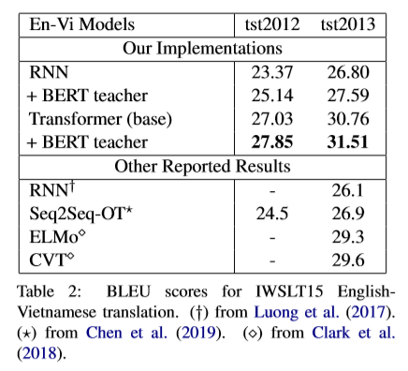
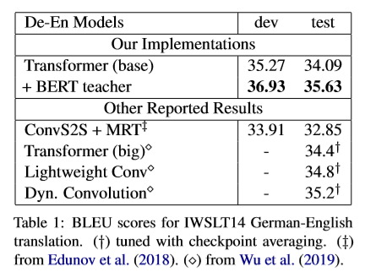
实验截图

Slide 7
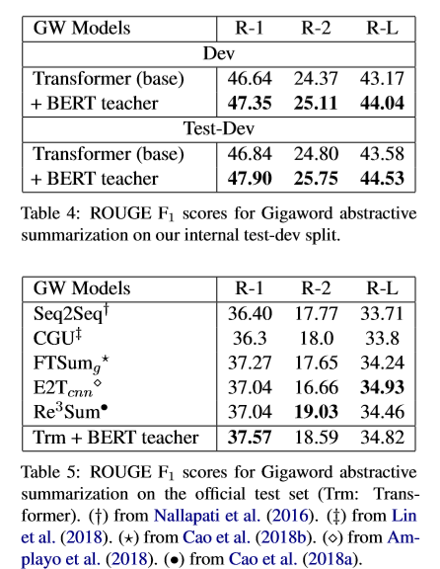
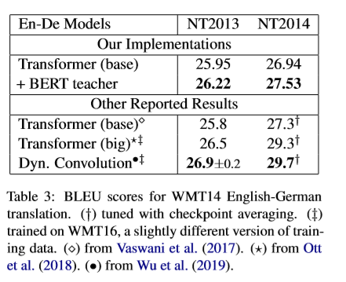
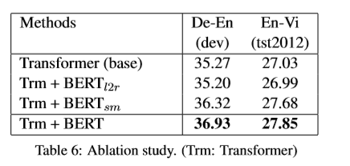
实验截图

